Slide 1


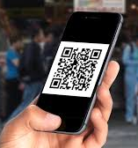

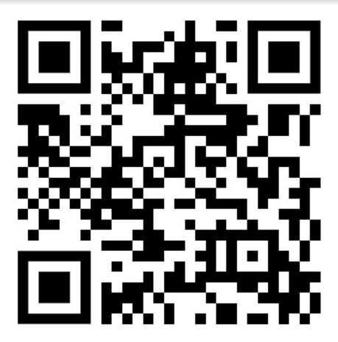
Warme Feestdagen Duurzaam Nieuwjaar
Voor de wijk, van de wijk. Het energie-transitie en duurzaamheidsteam Paasberg-Wellenstein is formeel van start gegaan en heeft je hulp nodig. Wij willen de mogelijkheden voor verduurzaming, isolatie, energiebesparing, warmtevoorziening, hernieuwbare electriciteitsvoorziening goed voor wijkbewoners in kaart te brengen. Dat kan alleen als we weten wat er nu al aan maatregelen is doorgevoerd en welke ambitie er bij wijkbewoners leeft.
De uitkomsten worden gebruikt om onze plannen aan te scherpen, subsidie-mogelijkheden in kaart te brengen en om elkaar als buurtbewoners te helpen, zodat niet iedere bewoner alles zelf hoeft uit te zoeken.
Door met de camera van je telefoon over de afgebeelde QR code te bewegen, krijg je toegang tot een enquete.
We vragen je die voor het eind van het jaar in te vullen.
Dank namens het hele team (allen wijkgenoten).

